Slide 1
DBB124 Karşılaştırmalı Dil İncelemeleri – Sesbilimsel Tipoloji
Salı, 15.30-17.45
Dr. İpek Pınar Uzun

Slide 2
Edmodo
Dersin Sistemdeki Adı:
Karşılaştırmalı Dil İncelemeleri_Sesbilimsel Tipoloji
Grup Kodu: 7z7em3
Dr. İpek Pınar Uzun DBB124 – Sesbilimsel Tipoloji

Slide 3
İZLENCE – 13.03.2018
Dünya Dillerinde Ünsüzlerin Temel Özellikleri ve Evrenceler: Çıkış yeri, çıkış biçimi, ses tellerinin titreşimi
Çıkış Yeri Ölçütleri
Çıkış Biçimi Ölçütleri
Titreşimlilik Ölçütleri
WALS'ten Örneklerle Ünsüz Sayımcaları ve Sınıflandırmalar
Dr. İpek Pınar Uzun DBB124 – Sesbilimsel Tipoloji

Slide 4
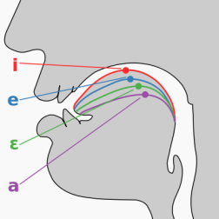
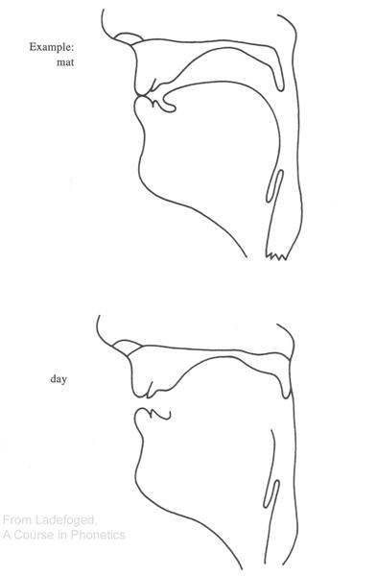
Ünlü Genizsilleşmesi (Vowel Nasalization)
Kimi dillerde yalnızca ünsüzlerde değil, ünlülerde de genizsilleşme görülür.
İngilizcedeki oluşum sesbirimsel nitelikli değil, yani anlam ayırtedici niteliği (karşıtlığı) yoktur. Bu durumda, eğer bir ünlü genizsil bir ünsüze bitişik konumdaysa genellikle genizsilleşir, diğer türlü genizsilleşme görülmez.
Ancak Portekizce, Fransızca gibi dillerde genizsilleşme sesbirimsel niteliklidir, yani anlam ayırtedicidir.
Dr. İpek Pınar Uzun DBB124 – Sesbilimsel Tipoloji

Slide 5
Ünlülerde Uzunluk / Uzama (Vowel Length)
Bazı dillerde ünlü uzunluğu sesbirimsel niteliklidir, anlam ayırtedicidir:
Japonca, Çek dili, Havai dili, Fince, Tai dili, Eski İngilizce, Estonca gibi…
Finceden Örnekler:
taka (back)
takaa (from behind)
takka (fireplace)
taakka (burden)
Dr. İpek Pınar Uzun DBB124 – Sesbilimsel Tipoloji

Slide 6
TÜRKÇEDE ÜNLÜ SİSTEMİ
arkadil
/a/, /o/, /u/
DİLİN DEVİNİMİ
ortadil
/ı/
öndil
/e/, /i/, /ö/, /ü/
dar
/ı/, /i/, /u/, /ü/
ÇENE AÇISI
geniş
/a/, /e/, /o/, /ö/
düz
/a/, /e/, /ı/, /i/
DUDAKLARIN DURUMU
yuvarlak
/o/, /ö/, /u/, /ü/
Dr. İpek Pınar Uzun DBB124 – Sesbilimsel Tipoloji

Slide 7
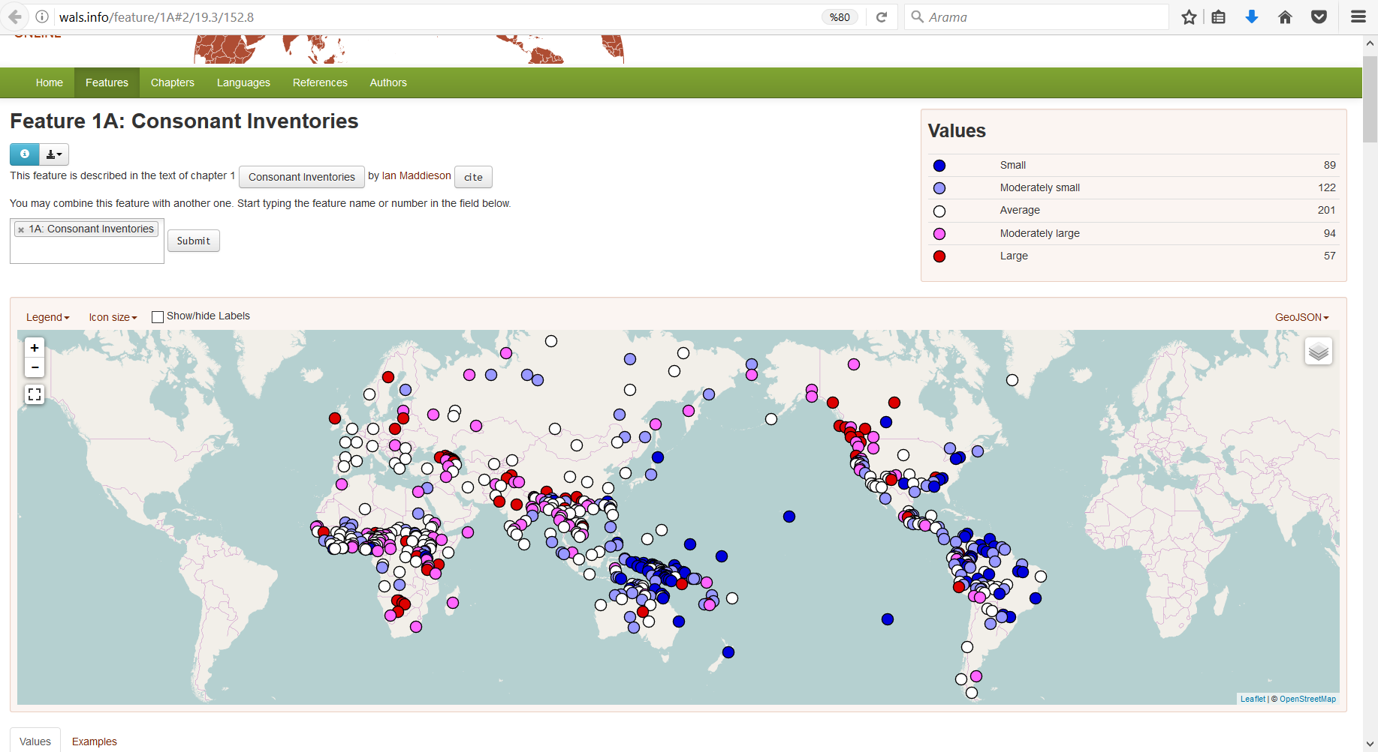
WALS – Sesbirim Sayımcaları – Ünsüzler
Dr. İpek Pınar Uzun DBB124 – Sesbilimsel Tipoloji

Slide 8
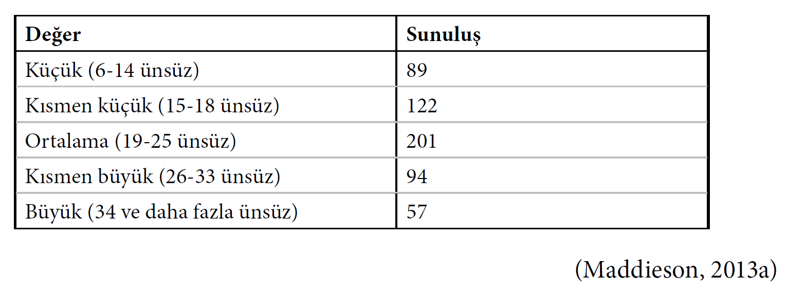
WALS – Sesbirim Sayımcaları – Ünsüzler
Dr. İpek Pınar Uzun DBB124 – Sesbilimsel Tipoloji

Slide 9
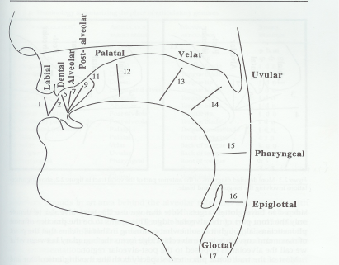
Ünsüzler (Consonants)
Ünsüzler, akçiğerlerden gelen havanın çıkışı sırasında ses yolunda tutuklanma, daralma, patlama, sürtünme gibi çeşitli engellerle karşılaşması sonucu oluşan seslerdir.
Bu çeşitli engeller ses yolundaki değişik yerlerde meydana gelebilir, ötümlü veya ötümsüz olabilmektedir.
Ünlülerin temel özelliği ton iken, ünsüzlerin temel özelliği hışırtı olmaktadır. Dolayısıyla, ünsüzler ünlülerden daha karmaşıktır ve farklı ölçütlere göre betimlenmektedir.
a. Çıkış Yeri
b. Çıkış Biçimi
c. Ses Tellerinin Titreşimi
Dr. İpek Pınar Uzun DBB124 – Sesbilimsel Tipoloji

Slide 10
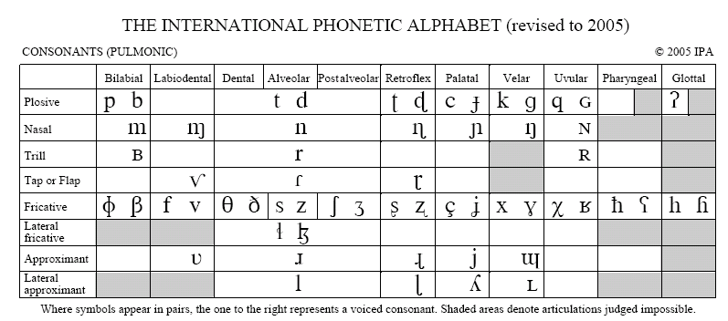
Uluslararası Sesbilim Abecesi (IPA)
Dr. İpek Pınar Uzun DBB124 – Sesbilimsel Tipoloji

Slide 11
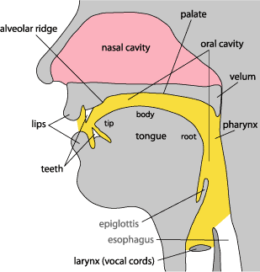
Ünsüzler – Çıkış Biçimi
Ses yolundaki tam bir kapanmanın oluşması ve ardından ani bırakması sonucunda oluşan patlamalı (stop) ünsüzler
b. Ağız boşluğunda kapanmanın oluşması ama yine de havanın geniz boşluğundan serbest
akışı ile oluşan genizsil (nasal) ünsüzler
c. Ses yolundaki daralma ile oluşan sürtünücü (fricative) ve yarı ünlü (approximant)
ünsüzleri
Ses yolunun bir kısmında çok kısa aralarla birbirini izleyen kapanma ve bırakma
evreleri esasında bir ses organının titreşimi ile oluşan çarpmalı (vibrant) ve tek vuruşlu (tap veya flap) ünsüzler
Ağız boşluğunda kapanmanın oluşması ama yine de havanın ağızdan serbest akışı ile oluşan yan daralma (lateral approximant) ünsüzler
Dr. İpek Pınar Uzun DBB124 – Sesbilimsel Tipoloji

Slide 12
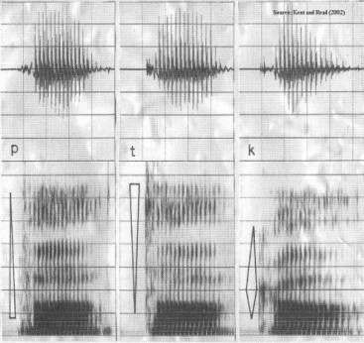
Çıkış Biçimi – Patlamalı Ünsüzler
Patlamalı ünsüzler, ağız boşluğunda tam bir kapanmayla oluşurlar; kapanmanın bitişiyle hava akımı, patlama biçiminde aniden dışarı çıkar.
Ses yolunda tam kapanmanın gerçekleşebilecek beş temel yer vardır: ağız boşluğu, diş bölgesi, dişeti bölgesi, öndamak ve artdamak bölgeleri.
Kapanmanın tam olarak gerçekleştiği patlayıcıların üretimi sırasında üç söyleyiş evresi meydana gelmektedir: yaklaşma, tutma ve bırakma.
Dr. İpek Pınar Uzun DBB124 – Sesbilimsel Tipoloji

Slide 13
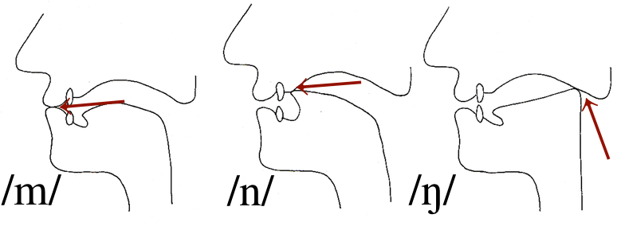
Çıkış Biçimi – Genizsil Ünsüzler
Geniz ünsüzlerde ağız boşluğunda bir kapanma oluşturulur ancak, küçük dil aşağıya doğru sarkıp hava akımının geniz boşluğundan geçirilmesini sağlar. Kapanma sırasında genizsi sesletim veya geniz mırıltısı gerçekleşir; kapanmanın aniden kalkmasıyla burundan geçen hava akımı durur ve hava ağızdan patlama biçiminde çıkar.
Ünlüler gibi geniz ünsüzler de çoğunlukla ötümlü (titreşimli) olarak sesletilmektedir.
Dr. İpek Pınar Uzun DBB124 – Sesbilimsel Tipoloji

Slide 14
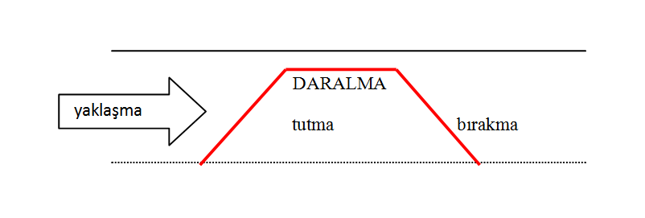
Çıkış Biçimi – Sürtünücü Ünsüzler
Sürtünücü sesler, ağız boşluğunda havanın geçtiği daralmayla oluşurlar. Hava akımı, aktif ile pasif eklemleyicilerin arasında oluşturan daralmadan geçerken sürtünme meydana gelir ve sonuç olarak gürültülü (turbulent) veya hışırtılı (hiss noise) ses üretilmektedir.
Sürtünücü ünsüzler ötümlü ya da ötümsüz olabilmektedir. Yukarıdaki şemada görüldüğü gibi, patlayıcılardan farklı olarak sürtünücü ünsüzlerde yaklaşma, tutma ve bırakma gibi üç söyleyiş evresinden tutma evresi sırasında patlama yerine daralma söz konusu olmaktadır.
Dr. İpek Pınar Uzun DBB124 – Sesbilimsel Tipoloji

Slide 15
Çıkış Biçimi – Çarpmalı ve Tek Vuruşlu Ünsüzler
r ünsüzü dillerarası en yaygın çarpmalı ünsüzlerdendir. Çarpmalı r sesinin söyleyişi esnasında genellikle dilucu (Türkçedeki [r] gibi) veya dil sırtı titremektedir (Fransızcadaki küçük dil [ʀ] gibi).
Diller, titreşim süresinde veya vuruş sayısında değişkenlik göstermekte, bu vuruş sayısı 2 ile 8 arasında değişmektedir. Örneğin, Türkçede vuruş sayısı genellikle 2 ile 4 arasında olurken, Rusçada 8’e kadar çıkabilir.
Dr. İpek Pınar Uzun DBB124 – Sesbilimsel Tipoloji

Slide 16
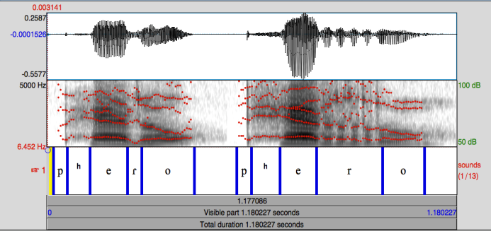
Çıkış Biçimi – Çarpmalı ve Tek Vuruşlu Ünsüzler
r sesi dillerarası değişik biçimlerde üretilebiliyor; ayrıca bir dil içerisinde de değişik ses ortamlarına bağlı olarak aşağıdaki gibi gerçekleşebiliyor:
- çarpmalı r dilucu-dişeti[r], küçük dil [ʀ]
- tek vuruşlu r [ɾ]
- sürtünücü r [ɣ]
- yarı ünlü r [ɹ]
Dr. İpek Pınar Uzun DBB124 – Sesbilimsel Tipoloji

Slide 17
Tipolojik Örüntüler (Çıkış Biçimi)
Patlamalı ünsüzler: havanın ses aygıtında tamamen engellendiği ve eklemleyicilerin açılması sırasında ortaya çıkan patlama sesiyle üretilen ünsüzler, Türkçedeki /p b/ ünsüzleri;
Genizsil ünsüzler: Yumuşak damağın aşağıda olduğu ve havanın geniz boşluğundan çıkmasına izin verdiği ünsüzler, Türkçedeki /m n/ ünsüzleri, Kongo’da konuşulan Teke dilindeki /ɱ/ unsuzu;
Titrek ünsüzler: etkin eklemleyicinin titreşimi sonucunda oluşan ünsüzler, İspanyolcadaki /r/ ünsüzü, Kamerun’da konuşulan Medumba dilindeki /ʙ/ ünsüzü;
Çarpmalı ünsüzler: etkin eklemleyicinin edilgen eklemleyiciye çarptırılması sonucunda oluşan ünsüzler, Kuzey Amerika İngilizcesindeki /ɾ/ unsuzu, Avusturalya’da konuşulan Warlpiri dilindeki /ɽ/ unsuzu;
Dr. İpek Pınar Uzun DBB124 – Sesbilimsel Tipoloji

Slide 18
Tipolojik Örüntüler (Çıkış Biçimi)
Sürtünücü ünsüzler: Havanın bir ıslık, bir sürtünme sesi çıkartacak kadar engellendiği ünsüzler, Türkçedeki /s z/ ünsüzleri, Maori dilindeki /ɸ/ ünsüzü;
Yanal sürtünücü ünsüzler: Havanın dilin yanlarından dışarı cıkartıldığı ünsüzler, Adigecedeki /ɮ/ ünsüzü, Kabarcadaki /ɬ/ ünsüzü;
Yaklaşma ünsüzleri: Eklemleyicilerin bir ıslık ya da sürtünme yaratmayacak şekilde birbirine yaklaştığı ve havayı engellediği ünsüzler, Türkçedeki /j/ ünsüzü, Ermenicedeki /ʋ/ ünsüzü;
Yanal yaklaşma ünsüzleri: Havanın dilin yanlarından dışarı çıkartıldığı ünsüzler, İspanyolcadaki /ʎ/ ünsüzü, Papua Yeni Gine’de konuşulan Melpa dilindeki /ʟ/ ünsüzü
Dr. İpek Pınar Uzun DBB124 – Sesbilimsel Tipoloji

Slide 19
WALS – Sesbirim Sayımcaları – Ünsüzler
Dr. İpek Pınar Uzun DBB124 – Sesbilimsel Tipoloji

Slide 20
WALS – Sesbirim Sayımcaları – Ünsüzler
Dr. İpek Pınar Uzun DBB124 – Sesbilimsel Tipoloji

Slide 21
Tipolojik Örüntüler
Dr. İpek Pınar Uzun DBB124 – Sesbilimsel Tipoloji

Slide 22
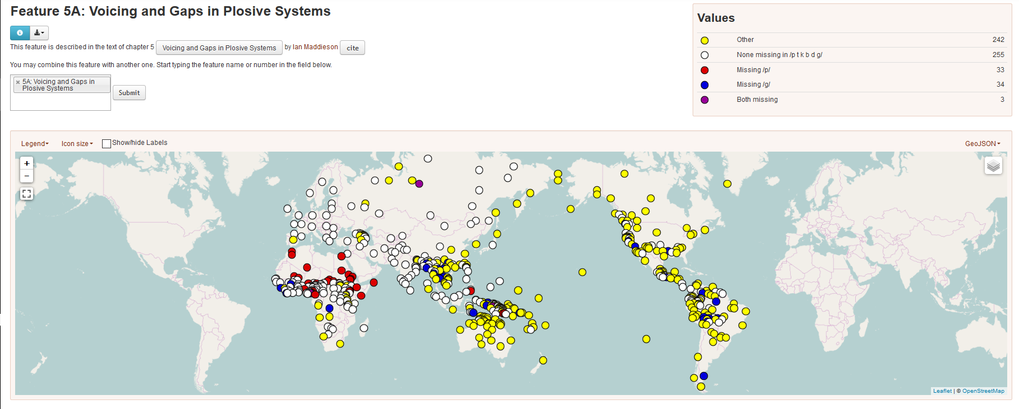
WALS – Sesbirim Sayımcaları – Ünsüzler
Dr. İpek Pınar Uzun DBB124 – Sesbilimsel Tipoloji

Slide 23
Tipolojik Örüntüler
Dr. İpek Pınar Uzun DBB124 – Sesbilimsel Tipoloji

Slide 24
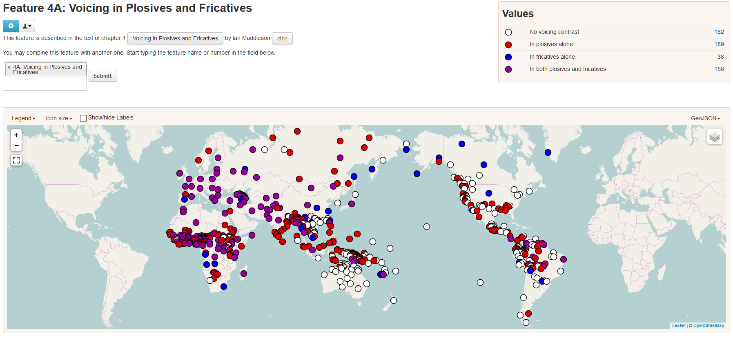
WALS – Sesbirim Sayımcaları –
Patlamalı ve Sürtünmeli Ünsüzler
Dr. İpek Pınar Uzun DBB124 – Sesbilimsel Tipoloji

Slide 25
Tipolojik Örüntüler
Dr. İpek Pınar Uzun DBB124 – Sesbilimsel Tipoloji

Slide 26
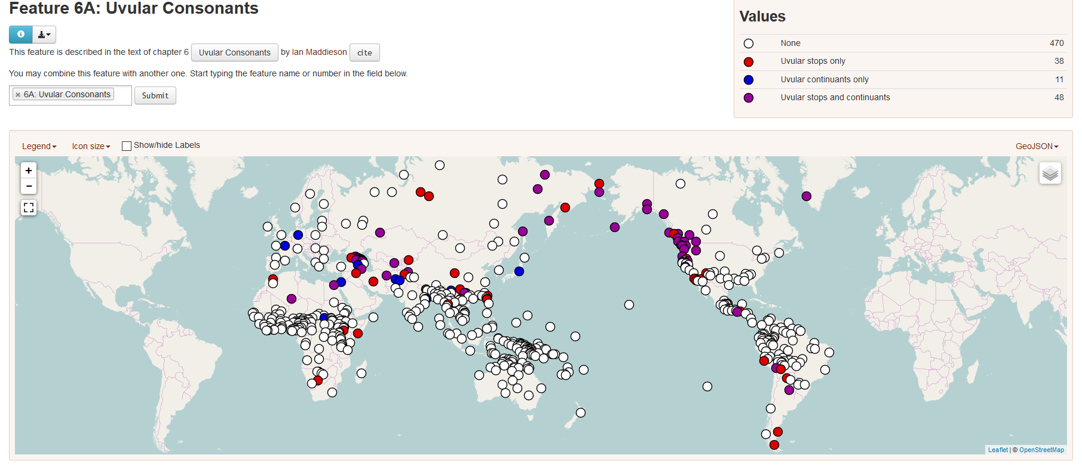
WALS – Sesbirim Sayımcaları –
Küçük Dil Ünsüzleri
Dr. İpek Pınar Uzun DBB124 – Sesbilimsel Tipoloji

Slide 27
Tipolojik Örüntüler
Dr. İpek Pınar Uzun DBB124 – Sesbilimsel Tipoloji

Slide 28
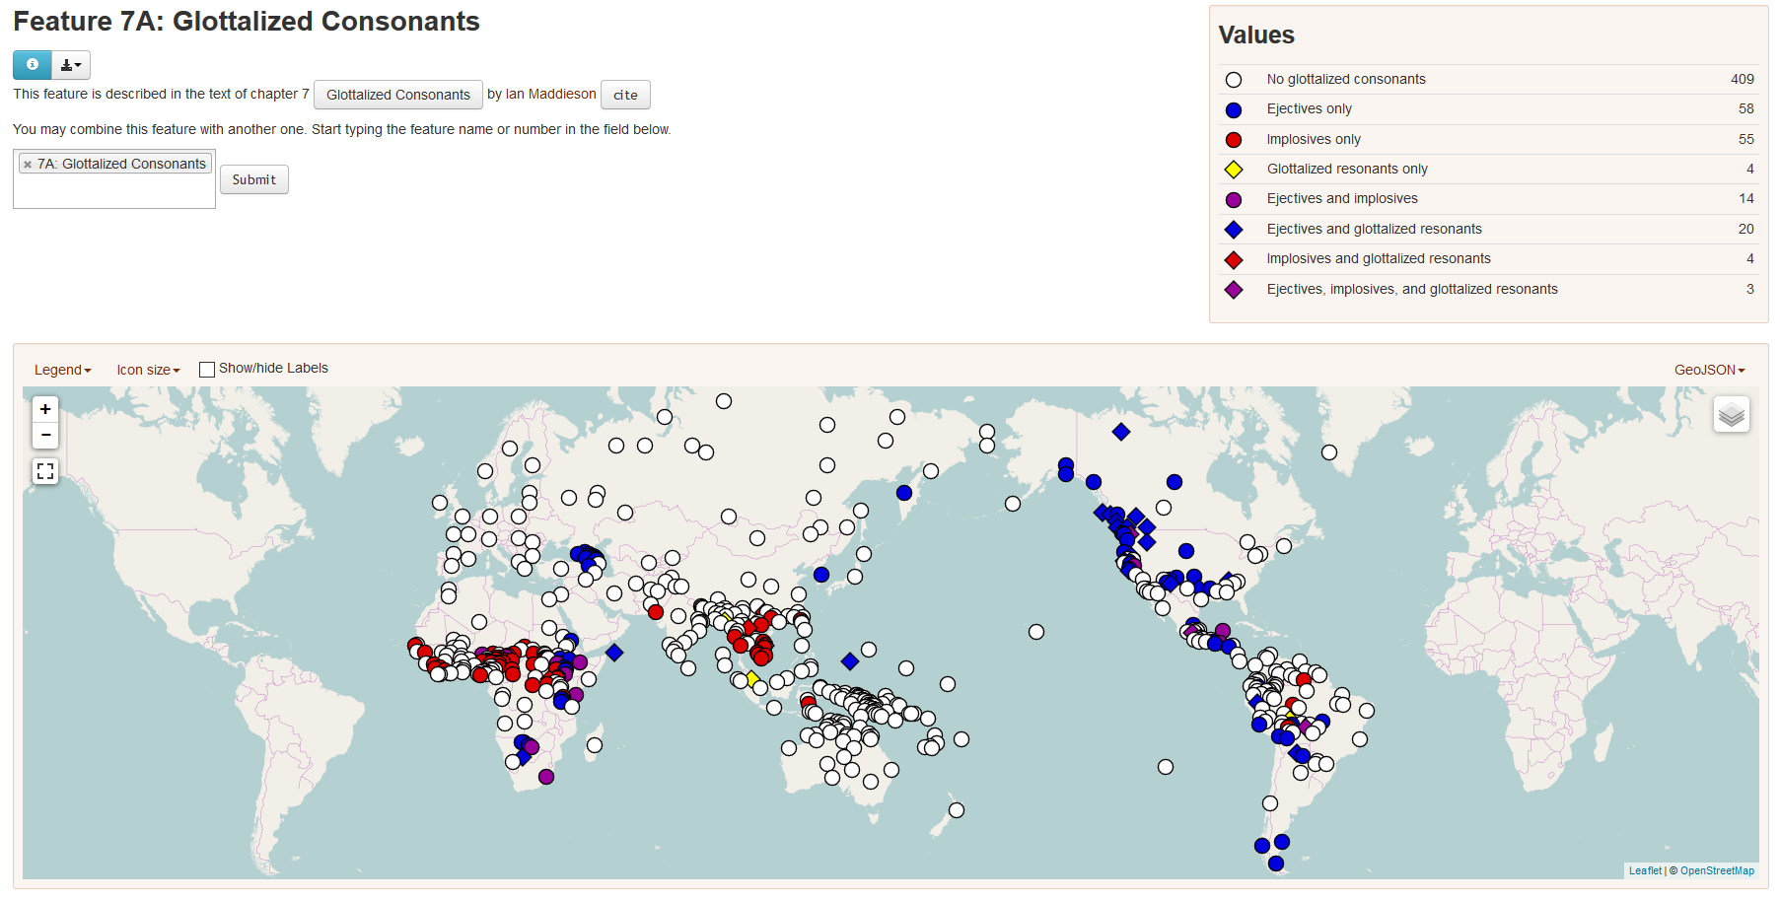
WALS – Sesbirim Sayımcaları –
Gırtlaksıllaşmış Ünsüzler
Dr. İpek Pınar Uzun DBB124 – Sesbilimsel Tipoloji

Slide 29
Tipolojik Örüntüler
Dr. İpek Pınar Uzun DBB124 – Sesbilimsel Tipoloji

Slide 30
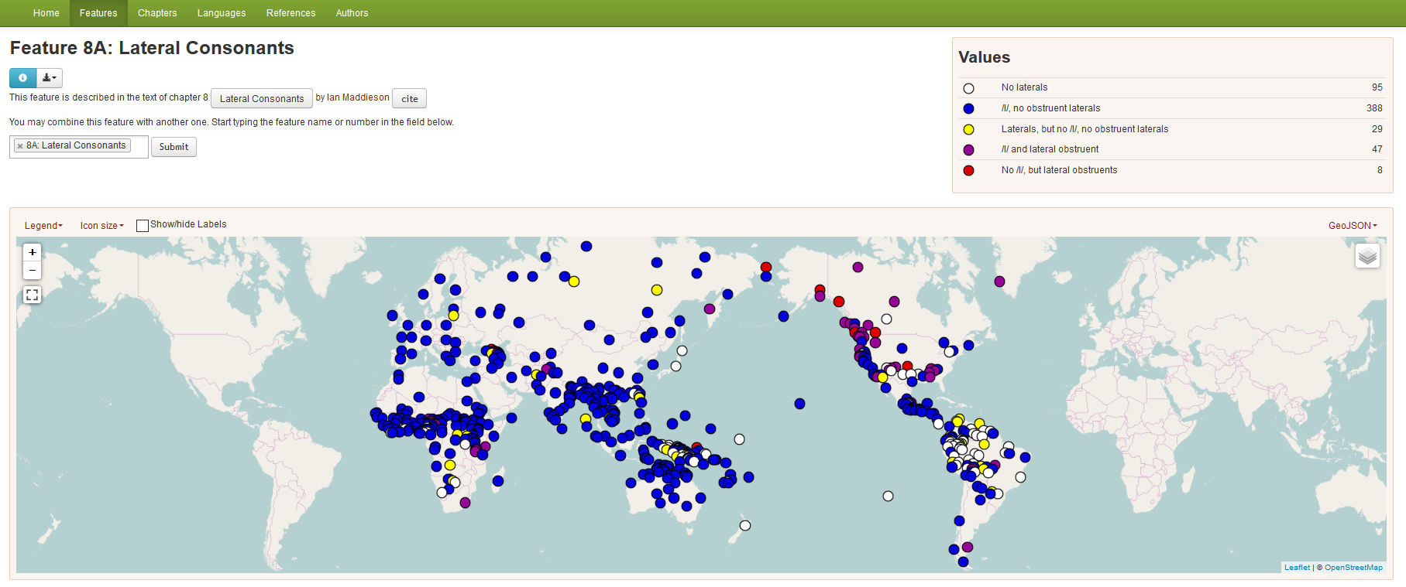
WALS – Sesbirim Sayımcaları –
Yanal Ünsüzler
Dr. İpek Pınar Uzun DBB124 – Sesbilimsel Tipoloji

Slide 31
Tipolojik Örüntüler
Dr. İpek Pınar Uzun DBB124 – Sesbilimsel Tipoloji

Slide 32
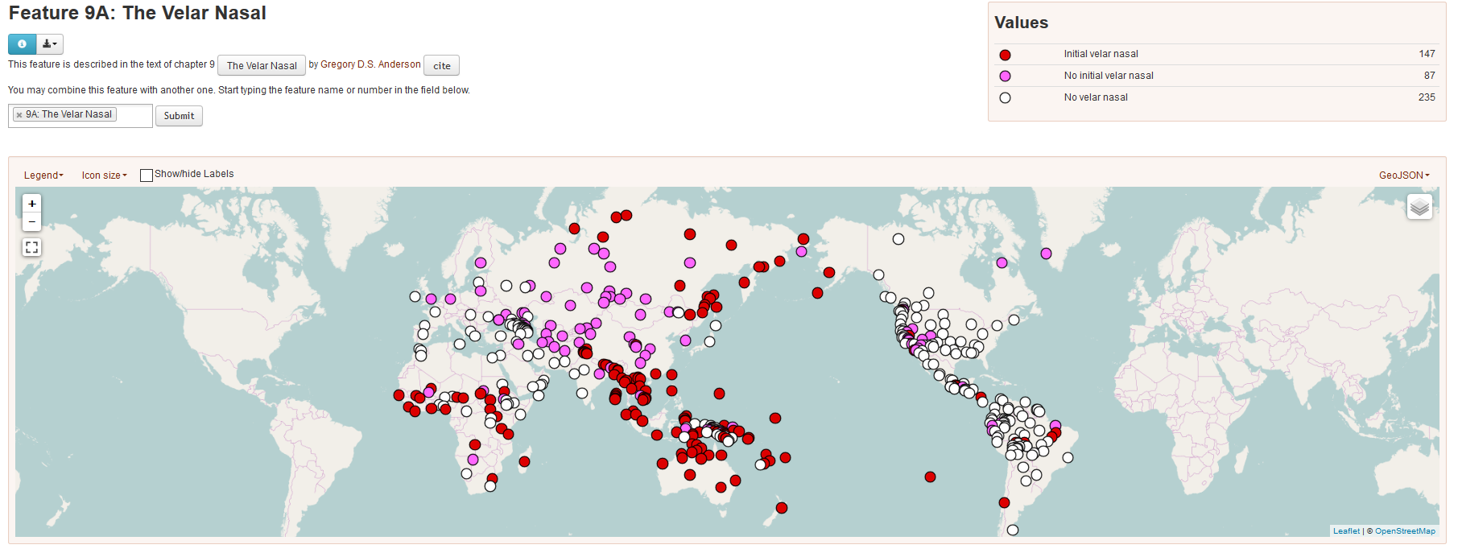
WALS – Sesbirim Sayımcaları –
Artdamaksıl Genizsil Ünsüzler
Dr. İpek Pınar Uzun DBB124 – Sesbilimsel Tipoloji

Slide 33
Sonraki Ders – 20.03.2018
Ünsüzlerde Çıkış Yeri ve Çıkış Biçimi
Seslem Yapısına Genel Giriş: Seslem, Çekirdek, Önses, Sonses Hiyerarşisi
Seslem Yapılarının WALS Sınıflandırması: Basit, Yarı karmaşık, Karmaşık
Parçalarüstü Sesbirimler: TON, VURGU, EZGİ
Dr. İpek Pınar Uzun DBB124 – Sesbilimsel Tipoloji

